Slide 1

UBND QUẬN DƯƠNG KINH TRƯỜNG TIỂU HỌC ANH DŨNG
Bài 14: TRONG LỜI MẸ HÁT
Tiết 3: VIẾT
LẬP DÀN Ý CHO BÀI VĂN THUẬT LẠI MỘT SỰ VIỆC

Slide 2

Thứ……ngày……tháng……năm 2023
Viết: LẬP DÀN Ý CHO BÀI VĂN THUẬT LẠI MỘT SỰ VIỆC
Chuẩn bị
- Chọn những việc được tham gia hoặc chứng kiến: Thăm viện bảo tàng, Chăm sóc nghĩa trang Liệt sĩ, thăm hỏi gia đình thương binh, tham gia hoạt động áo lụa tặng bà, chào mừng ngày Nhà giáo Việt Nam,…
Đề bài: Thuật lại một sự việc thể hiện truyền thống Uống nước nhớ nguồn và chia sẻ suy nghĩ, cảm xúc của em về sự việc đó.
- Nhớ lại hoạt động, việc làm chính và sắp xếp theo đúng thứ tự.

Slide 3
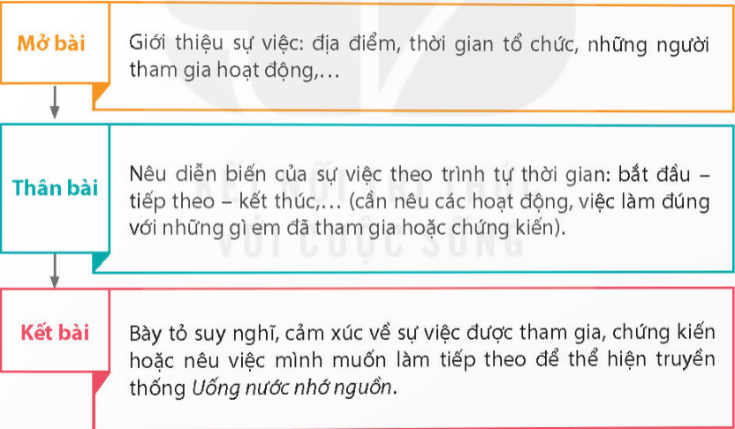
Thứ……ngày……tháng……năm 2023
Viết: LẬP DÀN Ý CHO BÀI VĂN THUẬT LẠI MỘT SỰ VIỆC
2. Lập dàn ý

Slide 4
Thứ……ngày……tháng……năm 2023
Viết: LẬP DÀN Ý CHO BÀI VĂN THUẬT LẠI MỘT SỰ VIỆC
3. Góp ý và chỉnh sửa dàn ý
Bố cục
Trình tự sự việc
Việc lựa chọn hoạt động, việc làm

Slide 5

XIN CHÂN THÀNH CẢM ƠN
QUÝ THẦY CÔ GIÁO VÀ CÁC EM

